Slide 1

https://www.tukuppt.com/v
全球芯片LOF基金套利研究
UES POWERPOINT TEMPLATE DESIGN

Slide 2
课题任务
01
04
跟踪计算标的基金净值
比较估计净值和实际公布的净值
（估值误差是否较小）
02
03
03
了解费率、交易流程
02
04
01
简建立套利模型，并回测数据

Slide 3
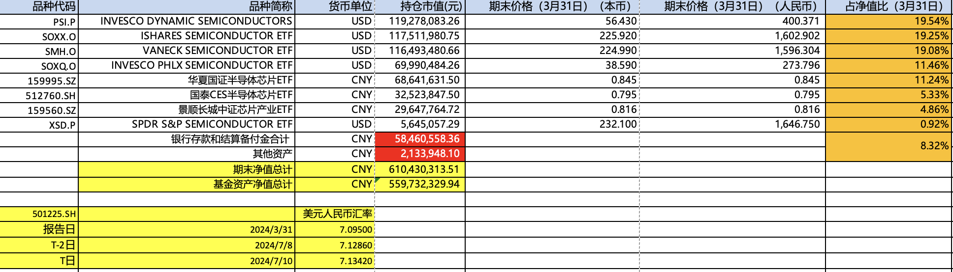
基金净值计算（以24年1季报为准）
景顺长城全球半导体芯片产业A 501225.OF
参考数据：
报告日（3月31日）、T-2日（7月8日）及T日（7月10日）基金各投资持仓的市值、人民银行美元人民币中间汇率（USDCNY.EX）和报告日基金各投资占基金净值比
数据来源：Wind

Slide 4
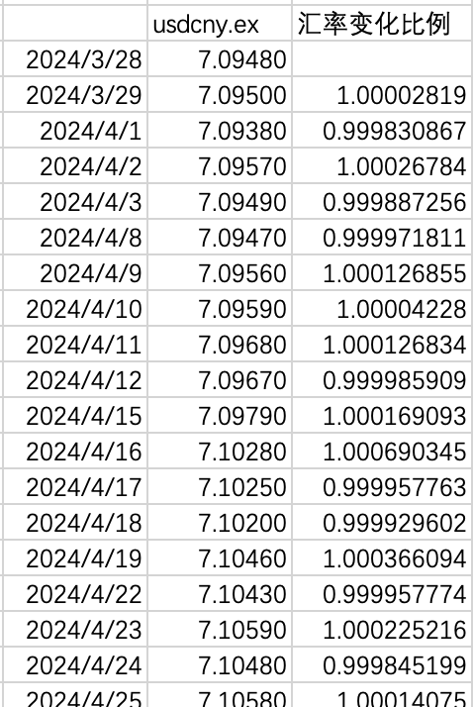
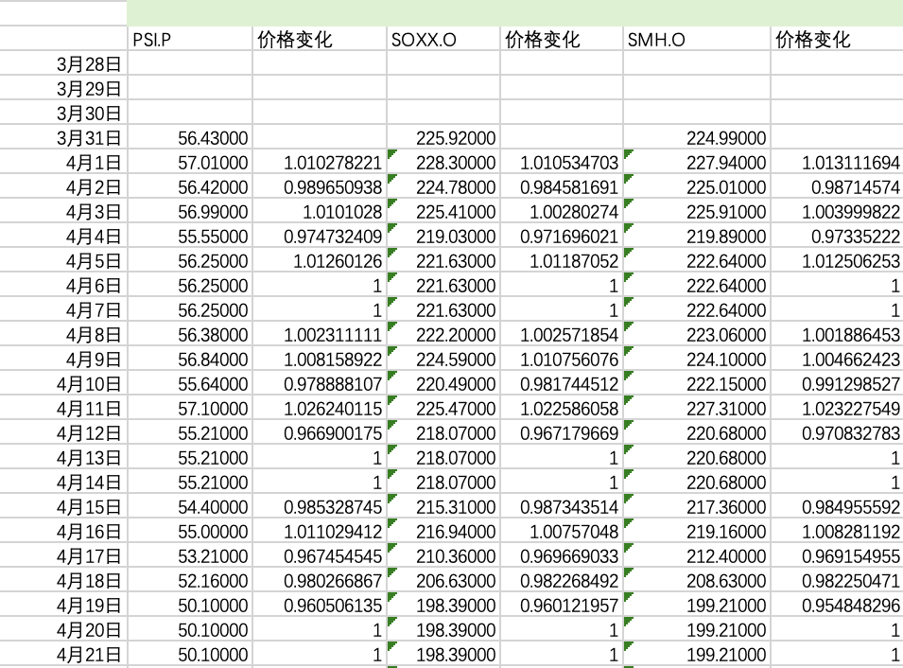
Step1 考虑汇率变化&市值变化
景顺长城全球半导体芯片产业A 501225.OF
总变化 = 汇率变化比例 x 价格变化比例

Slide 5
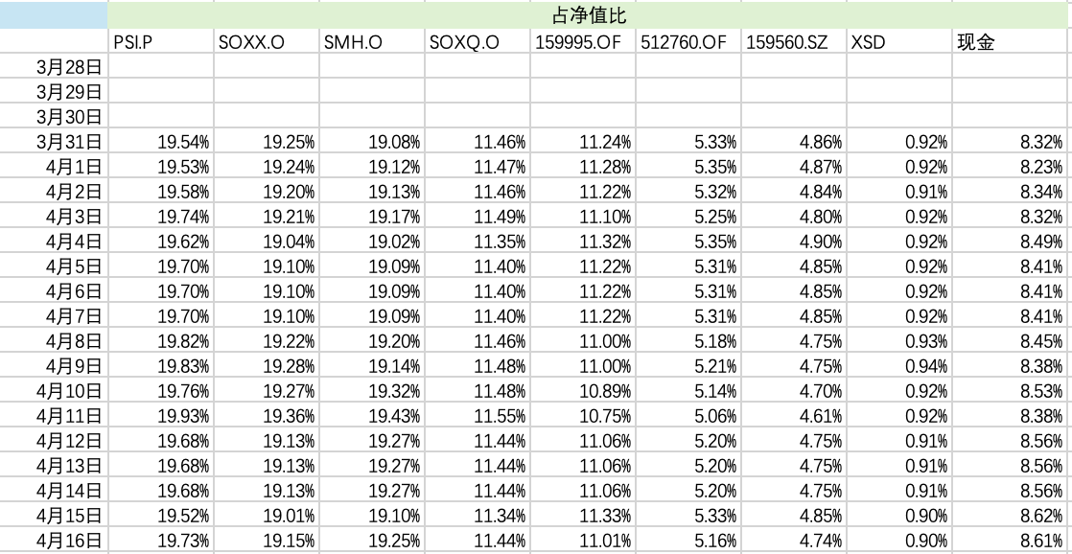

Step2 新占净值比
某项投资T日占基金净值比 = $\frac{\text{该投资}\text{T}\text{-}\text{1}\text{占净值比} \text{∗} \text{该投资总变化比例}}{\sum{每项投资\text{T}\text{-}\text{1}\text{占净值比}\text{ ∗ }\text{投资总变化比例}}}$

Slide 6


Step3 T日单位净值
T日单位净值和T-1日单位净值比例=$\sum{每项投资\text{T}\text{日}\text{占净值比}\text{ ∗ }\text{投资总变化比例}}$+现金的比例x现金变化比例
T日单位净值
=T日单位净值和T-1日单位净值比例$\text{∗} \text{T-1}\text{日单位净值}$

Slide 7
UES POWERPOINT DESIGN
BUSINESS TEMPLATE
在这里填写小标题
您的内容打在这里，或者通过复制您的文本后，在此框中选择粘贴，并选择只保留文字。您的内容打在这里，或者通过复制您的文本后，在此框中选择粘贴，并选择只保留文字。
在这里填写小标题
您的内容打在这里，或者通过复制您的文本后，在此框中选择粘贴，并选择只保留文字。您的内容打在这里，或者通过复制您的文本后，在此框中选择粘贴，并选择只保留文字。
在这里填写小标题
您的内容打在这里，或者通过复制您的文本后，在此框中选择粘贴，并选择只保留文字。您的内容打在这里，或者通过复制您的文本后，在此框中选择粘贴，并选择只保留文字。
在这里填写小标题
您的内容打在这里，或者通过复制您的文本后，在此框中选择粘贴，并选择只保留文字。您的内容打在这里，或者通过复制您的文本后，在此框中选择粘贴，并选择只保留文字。
在这里填写小标题
您的内容打在这里，或者通过复制您的文本后，在此框中选择粘贴，并选择只保留文字。您的内容打在这里，或者通过复制您的文本后，在此框中选择粘贴，并选择只保留文字。

Slide 8
UES POWERPOINT DESIGN
BUSINESS TEMPLATE
在这里填写小标题
您的内容打在这里，或者通过复制您的文本后，在此框中选择粘贴，并选择只保留文字。您的内容打在这里，或者通过复制您的文本后，在此框中选择粘贴，并选择只保留文字。
在这里填写小标题
您的内容打在这里，或者通过复制您的文本后，在此框中选择粘贴，并选择只保留文字。您的内容打在这里，或者通过复制您的文本后，在此框中选择粘贴，并选择只保留文字。
2014
2017
在这里填写小标题
您的内容打在这里，或者通过复制您的文本后，在此框中选择粘贴，并选择只保留文字。您的内容打在这里，或者通过复制您的文本后，在此框中选择粘贴，并选择只保留文字。
2011
在这里填写小标题
您的内容打在这里，或者通过复制您的文本后，在此框中选择粘贴，并选择只保留文字。您的内容打在这里，或者通过复制您的文本后，在此框中选择粘贴，并选择只保留文字。
2010

Slide 9
UES POWERPOINT DESIGN
BUSINESS TEMPLATE
在这里填写小标题
您的内容打在这里，或者通过复制您的文本后，在此框中选择粘贴，并选择只保留文字。您的内容打在这里，或者通过复制您的文本后，在此框中选择粘贴，并选择只保留文字。
在这里填写小标题
您的内容打在这里，或者通过复制您的文本后，在此框中选择粘贴，并选择只保留文字。您的内容打在这里，或者通过复制您的文本后，在此框中选择粘贴，并选择只保留文字。
在这里填写小标题
您的内容打在这里，或者通过复制您的文本后，在此框中选择粘贴，并选择只保留文字。您的内容打在这里，或者通过复制您的文本后，在此框中选择粘贴，并选择只保留文字。
在这里填写小标题
您的内容打在这里，或者通过复制您的文本后，在此框中选择粘贴，并选择只保留文字。您的内容打在这里，或者通过复制您的文本后，在此框中选择粘贴，并选择只保留文字。
在这里填写小标题
您的内容打在这里，或者通过复制您的文本后，在此框中选择粘贴，并选择只保留文字。您的内容打在这里，或者通过复制您的文本后，在此框中选择粘贴，并选择只保留文字。

Slide 10
UES POWERPOINT DESIGN
BUSINESS TEMPLATE
在这里填写小标题
您的内容打在这里，或者通过复制您的文本后，在此框中选择粘贴，并选择只保留文字。您的内容打在这里，或者通过复制您的文本后，在此框中选择粘贴，并选择只保留文字。
在这里填写小标题
您的内容打在这里，或者通过复制您的文本后，在此框中选择粘贴，并选择只保留文字。您的内容打在这里，或者通过复制您的文本后，在此框中选择粘贴，并选择只保留文字。
在这里填写小标题
您的内容打在这里，或者通过复制您的文本后，在此框中选择粘贴，并选择只保留文字。您的内容打在这里，或者通过复制您的文本后，在此框中选择粘贴，并选择只保留文字。
在这里填写小标题
您的内容打在这里，或者通过复制您的文本后，在此框中选择粘贴，并选择只保留文字。您的内容打在这里，或者通过复制您的文本后，在此框中选择粘贴，并选择只保留文字。
在这里填写小标题
您的内容打在这里，或者通过复制您的文本后，在此框中选择粘贴，并选择只保留文字。您的内容打在这里，或者通过复制您的文本后，在此框中选择粘贴，并选择只保留文字。

Slide 11
UES POWERPOINT DESIGN
BUSINESS TEMPLATE
02
在这里填写小标题
您的内容打在这里，或者通过复制您的文本后，在此框中选择粘贴，并选择只保留文字。您的内容打在这里，或者通过复制您的文本后，在此框中选择粘贴，并选择只保留文字。
在这里填写小标题
您的内容打在这里，或者通过复制您的文本后，在此框中选择粘贴，并选择只保留文字。您的内容打在这里，或者通过复制您的文本后，在此框中选择粘贴，并选择只保留文字。
01
在这里填写小标题
您的内容打在这里，或者通过复制您的文本后，在此框中选择粘贴，并选择只保留文字。您的内容打在这里，或者通过复制您的文本后，在此框中选择粘贴，并选择只保留文字。
03
在这里填写小标题
您的内容打在这里，或者通过复制您的文本后，在此框中选择粘贴，并选择只保留文字。您的内容打在这里，或者通过复制您的文本后，在此框中选择粘贴，并选择只保留文字。
04

Slide 12
UES POWERPOINT DESIGN
BUSINESS TEMPLATE
在这里填写小标题
您的内容打在这里，或者通过复制您的文本后，在此框中选择粘贴，并选择只保留文字。您的内容打在这里，或者通过复制您的文本后，在此框中选择粘贴，并选择只保留文字。
01
在这里填写小标题
您的内容打在这里，或者通过复制您的文本后，在此框中选择粘贴，并选择只保留文字。您的内容打在这里，或者通过复制您的文本后，在此框中选择粘贴，并选择只保留文字。
02
在这里填写小标题
您的内容打在这里，或者通过复制您的文本后，在此框中选择粘贴，并选择只保留文字。您的内容打在这里，或者通过复制您的文本后，在此框中选择粘贴，并选择只保留文字。
03
在这里填写小标题
您的内容打在这里，或者通过复制您的文本后，在此框中选择粘贴，并选择只保留文字。您的内容打在这里，或者通过复制您的文本后，在此框中选择粘贴，并选择只保留文字。
04

Slide 13
UES POWERPOINT DESIGN
BUSINESS TEMPLATE
在这里填写小标题
您的内容打在这里，或者通过复制您的文本后，在此框中选择粘贴，并选择只保留文字。您的内容打在这里，或者通过复制您的文本后，在此框中选择粘贴，并选择只保留文字。
在这里填写小标题
您的内容打在这里，或者通过复制您的文本后，在此框中选择粘贴，并选择只保留文字。您的内容打在这里，或者通过复制您的文本后，在此框中选择粘贴，并选择只保留文字。
在这里填写小标题
您的内容打在这里，或者通过复制您的文本后，在此框中选择粘贴，并选择只保留文字。您的内容打在这里，或者通过复制您的文本后，在此框中选择粘贴，并选择只保留文字。
在这里填写小标题
您的内容打在这里，或者通过复制您的文本后，在此框中选择粘贴，并选择只保留文字。您的内容打在这里，或者通过复制您的文本后，在此框中选择粘贴，并选择只保留文字。
在这里填写小标题
您的内容打在这里，或者通过复制您的文本后，在此框中选择粘贴，并选择只保留文字。您的内容打在这里，或者通过复制您的文本后，在此框中选择粘贴，并选择只保留文字。
在这里填写小标题
您的内容打在这里，或者通过复制您的文本后，在此框中选择粘贴，并选择只保留文字。您的内容打在这里，或者通过复制您的文本后，在此框中选择粘贴，并选择只保留文字。

Slide 14
UES POWERPOINT DESIGN
BUSINESS TEMPLATE
02
04
在这里填写小标题
您的内容打在这里，或者通过复制您的文本后，在此框中选择粘贴，并选择只保留文字。您的内容打在这里，或者通过复制您的文本后，在此框中选择粘贴，并选择只保留文字。
在这里填写小标题
您的内容打在这里，或者通过复制您的文本后，在此框中选择粘贴，并选择只保留文字。您的内容打在这里，或者通过复制您的文本后，在此框中选择粘贴，并选择只保留文字。
01
03
在这里填写小标题
您的内容打在这里，或者通过复制您的文本后，在此框中选择粘贴，并选择只保留文字。您的内容打在这里，或者通过复制您的文本后，在此框中选择粘贴，并选择只保留文字。
在这里填写小标题
您的内容打在这里，或者通过复制您的文本后，在此框中选择粘贴，并选择只保留文字。您的内容打在这里，或者通过复制您的文本后，在此框中选择粘贴，并选择只保留文字。

Slide 15
UES POWERPOINT DESIGN
BUSINESS TEMPLATE
Sample Text
Sample Text
Sample Text
YES
Sample Text
YES
Sample Text
NO
NO
Sample Text
Sample Text

Slide 16
UES POWERPOINT DESIGN
BUSINESS TEMPLATE
在这里填写小标题
您的内容打在这里，或者通过复制您的文本后，在此框中选择粘贴，并选择只保留文字。您的内容打在这里，或者通过复制您的文本后，在此框中选择粘贴，并选择只保留文字。
在这里填写小标题
您的内容打在这里，或者通过复制您的文本后，在此框中选择粘贴，并选择只保留文字。您的内容打在这里，或者通过复制您的文本后，在此框中选择粘贴，并选择只保留文字。
在这里填写小标题
您的内容打在这里，或者通过复制您的文本后，在此框中选择粘贴，并选择只保留文字。您的内容打在这里，或者通过复制您的文本后，在此框中选择粘贴，并选择只保留文字。
在这里填写小标题
您的内容打在这里，或者通过复制您的文本后，在此框中选择粘贴，并选择只保留文字。您的内容打在这里，或者通过复制您的文本后，在此框中选择粘贴，并选择只保留文字。

Slide 17
UES POWERPOINT DESIGN
BUSINESS TEMPLATE
在这里填写小标题
您的内容打在这里，或者通过复制您的文本后，在此框中选择粘贴，并选择只保留文字。您的内容打在这里，或者通过复制您的文本后，在此框中选择粘贴，并选择只保留文字。
在这里填写小标题
您的内容打在这里，或者通过复制您的文本后，在此框中选择粘贴，并选择只保留文字。您的内容打在这里，或者通过复制您的文本后，在此框中选择粘贴，并选择只保留文字。
在这里填写小标题
您的内容打在这里，或者通过复制您的文本后，在此框中选择粘贴，并选择只保留文字。您的内容打在这里，或者通过复制您的文本后，在此框中选择粘贴，并选择只保留文字。

Slide 18
UES POWERPOINT DESIGN
BUSINESS TEMPLATE
Goal
在这里填写小标题
您的内容打在这里，或者通过复制您的文本后，在此框中选择粘贴，并选择只保留文字。您的内容打在这里，或者通过复制您的文本后，在此框中选择粘贴，并选择只保留文字。
在这里填写小标题
您的内容打在这里，或者通过复制您的文本后，在此框中选择粘贴，并选择只保留文字。您的内容打在这里，或者通过复制您的文本后，在此框中选择粘贴，并选择只保留文字。
在这里填写小标题
您的内容打在这里，或者通过复制您的文本后，在此框中选择粘贴，并选择只保留文字。您的内容打在这里，或者通过复制您的文本后，在此框中选择粘贴，并选择只保留文字。
在这里填写小标题
您的内容打在这里，或者通过复制您的文本后，在此框中选择粘贴，并选择只保留文字。您的内容打在这里，或者通过复制您的文本后，在此框中选择粘贴，并选择只保留文字。

Slide 19
UES POWERPOINT DESIGN
BUSINESS TEMPLATE
在这里填写小标题
您的内容打在这里，或者通过复制您的文本后，在此框中选择粘贴，并选择只保留文字。您的内容打在这里，或者通过复制您的文本后，在此框中选择粘贴，并选择只保留文字。
在这里填写小标题
您的内容打在这里，或者通过复制您的文本后，在此框中选择粘贴，并选择只保留文字。您的内容打在这里，或者通过复制您的文本后，在此框中选择粘贴，并选择只保留文字。
在这里填写小标题
您的内容打在这里，或者通过复制您的文本后，在此框中选择粘贴，并选择只保留文字。您的内容打在这里，或者通过复制您的文本后，在此框中选择粘贴，并选择只保留文字。
在这里填写小标题
您的内容打在这里，或者通过复制您的文本后，在此框中选择粘贴，并选择只保留文字。您的内容打在这里，或者通过复制您的文本后，在此框中选择粘贴，并选择只保留文字。
在这里填写小标题
您的内容打在这里，或者通过复制您的文本后，在此框中选择粘贴，并选择只保留文字。您的内容打在这里，或者通过复制您的文本后，在此框中选择粘贴，并选择只保留文字。

Slide 20
UES POWERPOINT DESIGN
BUSINESS TEMPLATE
在这里填写小标题
您的内容打在这里，或者通过复制您的文本后，在此框中选择粘贴，并选择只保留文字。您的内容打在这里，或者通过复制您的文本后，在此框中选择粘贴，并选择只保留文字。
在这里填写小标题
您的内容打在这里，或者通过复制您的文本后，在此框中选择粘贴，并选择只保留文字。您的内容打在这里，或者通过复制您的文本后，在此框中选择粘贴，并选择只保留文字。
在这里填写小标题
您的内容打在这里，或者通过复制您的文本后，在此框中选择粘贴，并选择只保留文字。您的内容打在这里，或者通过复制您的文本后，在此框中选择粘贴，并选择只保留文字。
在这里填写小标题
您的内容打在这里，或者通过复制您的文本后，在此框中选择粘贴，并选择只保留文字。您的内容打在这里，或者通过复制您的文本后，在此框中选择粘贴，并选择只保留文字。
在这里填写小标题
您的内容打在这里，或者通过复制您的文本后，在此框中选择粘贴，并选择只保留文字。您的内容打在这里，或者通过复制您的文本后，在此框中选择粘贴，并选择只保留文字。

Slide 21
UES POWERPOINT DESIGN
BUSINESS TEMPLATE
在这里填写小标题
您的内容打在这里，或者通过复制您的文本后，在此框中选择粘贴，并选择只保留文字。您的内容打在这里，或者通过复制您的文本后，在此框中选择粘贴，并选择只保留文字。
01
在这里填写小标题
您的内容打在这里，或者通过复制您的文本后，在此框中选择粘贴，并选择只保留文字。您的内容打在这里，或者通过复制您的文本后，在此框中选择粘贴，并选择只保留文字。
02
在这里填写小标题
您的内容打在这里，或者通过复制您的文本后，在此框中选择粘贴，并选择只保留文字。您的内容打在这里，或者通过复制您的文本后，在此框中选择粘贴，并选择只保留文字。
03
在这里填写小标题
您的内容打在这里，或者通过复制您的文本后，在此框中选择粘贴，并选择只保留文字。您的内容打在这里，或者通过复制您的文本后，在此框中选择粘贴，并选择只保留文字。
04

Slide 22
UES POWERPOINT DESIGN
BUSINESS TEMPLATE
在这里填写小标题
您的内容打在这里，或者通过复制您的文本后，在此框中选择粘贴，并选择只保留文字。您的内容打在这里，或者通过复制您的文本后，在此框中选择粘贴，并选择只保留文字。
在这里填写小标题
您的内容打在这里，或者通过复制您的文本后，在此框中选择粘贴，并选择只保留文字。您的内容打在这里，或者通过复制您的文本后，在此框中选择粘贴，并选择只保留文字。
在这里填写小标题
您的内容打在这里，或者通过复制您的文本后，在此框中选择粘贴，并选择只保留文字。您的内容打在这里，或者通过复制您的文本后，在此框中选择粘贴，并选择只保留文字。
在这里填写小标题
您的内容打在这里，或者通过复制您的文本后，在此框中选择粘贴，并选择只保留文字。您的内容打在这里，或者通过复制您的文本后，在此框中选择粘贴，并选择只保留文字。

Slide 23
UES POWERPOINT DESIGN
BUSINESS TEMPLATE
70%
60%
50%
90%
在这里填写小标题
您的内容打在这里，或者通过复制您的文本后，在此框中选择粘贴，并选择只保留文字。您的内容打在这里，或者通过复制您的文本后，在此框中选择粘贴，并选择只保留文字。
在这里填写小标题
您的内容打在这里，或者通过复制您的文本后，在此框中选择粘贴，并选择只保留文字。您的内容打在这里，或者通过复制您的文本后，在此框中选择粘贴，并选择只保留文字。
在这里填写小标题
您的内容打在这里，或者通过复制您的文本后，在此框中选择粘贴，并选择只保留文字。您的内容打在这里，或者通过复制您的文本后，在此框中选择粘贴，并选择只保留文字。
在这里填写小标题
您的内容打在这里，或者通过复制您的文本后，在此框中选择粘贴，并选择只保留文字。您的内容打在这里，或者通过复制您的文本后，在此框中选择粘贴，并选择只保留文字。

Slide 24
UES POWERPOINT DESIGN
BUSINESS TEMPLATE
From May 2010
3.2%
From Previous Month
2.8%
在这里填写小标题
您的内容打在这里，或者通过复制您的文本后，在此框中选择粘贴，并选择只保留文字。您的内容打在这里，或者通过复制您的文本后，在此框中选择粘贴，并选择只保留文字。

Slide 25
UES POWERPOINT DESIGN
BUSINESS TEMPLATE
Key word
Keyword
Keyword
在这里填写小标题
您的内容打在这里，或者通过复制您的文本后，在此框中选择粘贴，并选择只保留文字。您的内容打在这里，或者通过复制您的文本后，在此框中选择粘贴，并选择只保留文字。
在这里填写小标题
您的内容打在这里，或者通过复制您的文本后，在此框中选择粘贴，并选择只保留文字。您的内容打在这里，或者通过复制您的文本后，在此框中选择粘贴，并选择只保留文字。
在这里填写小标题
您的内容打在这里，或者通过复制您的文本后，在此框中选择粘贴，并选择只保留文字。您的内容打在这里，或者通过复制您的文本后，在此框中选择粘贴，并选择只保留文字。

Slide 26
UES POWERPOINT DESIGN
BUSINESS TEMPLATE
Description Here
80%
您的内容打在这里，或者通过复制您的文本后，在此框中选择粘贴，并选择只保留文字。您的内容打在这里，或者通过复制您的文本后，在此框中选择粘贴，并选择只保留文字。
您的内容打在这里，或者通过复制您的文本后，在此框中选择粘贴，并选择只保留文字。您的内容打在这里，或者通过复制您的文本后，在此框中选择粘贴，并选择只保留文字。
30%
60%

Slide 27
UES
POWERPOINT

